Slide 1

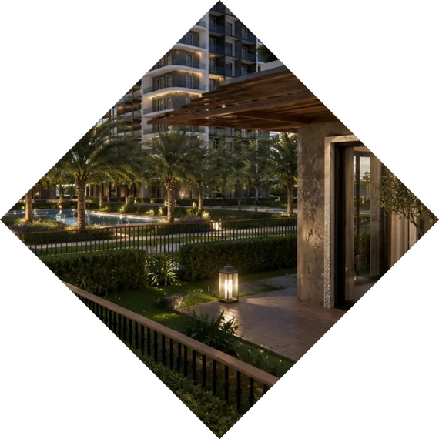
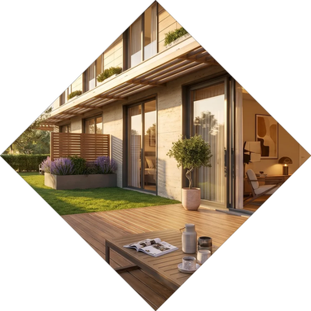
OCEAN GAYRİMENKUL — TEK YETKİLİ SATICI
MİA PARK
OCEAN
İZMİT MİA BÖLGESİ
Emlakçılar için yeni bir satış fırsatı
21 AĞUSTOS 2026 · EMEX OTEL, KOCAELİ
Notes:
Açılış. Kendinizi ve Ocean Gayrimenkul'ü tanıtın. Bu sunum bir konut kataloğu değil; bugün emlakçıya 'bu projeyi neden portföyüne almalı' sorusunun cevabını veriyoruz. Süre 25 dakika, sonrasında soru-cevap.

Slide 2
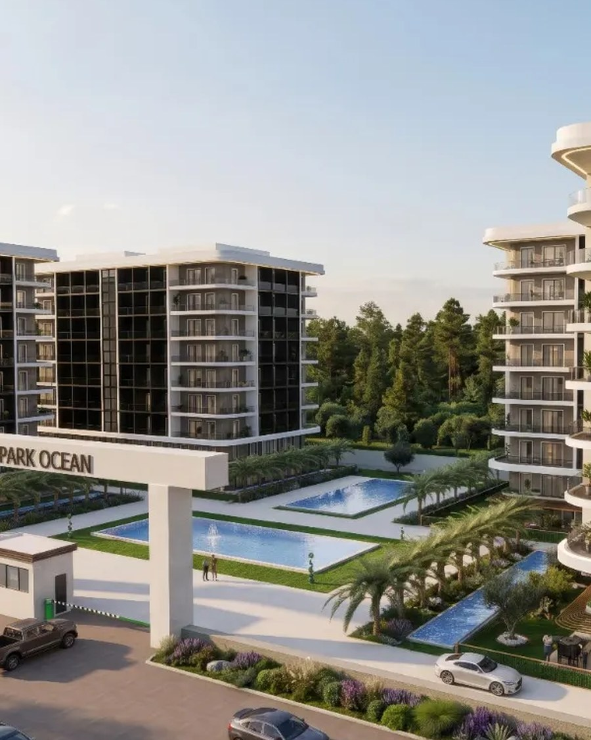
2026
GÜNDEM
BUGÜN NELER
KONUŞACAĞIZ?
01
Proje Özeti
02
Konum ve MİA Bölgesi
03
Mimari ve Yaşam
04
Ürün Dağılımı
05
Ödeme Modeli
06
Müşteri Profilleri
07
Satış Süreci ve İş Birliği
08
Güven ve İletişim
Notes:
Gündemi hızlı geçin. Vurgu 5. ve 7. başlıkta: ödeme modeli ve iş birliği. Emlakçı bu ikisini anlarsa gerisi kolay.

Slide 3
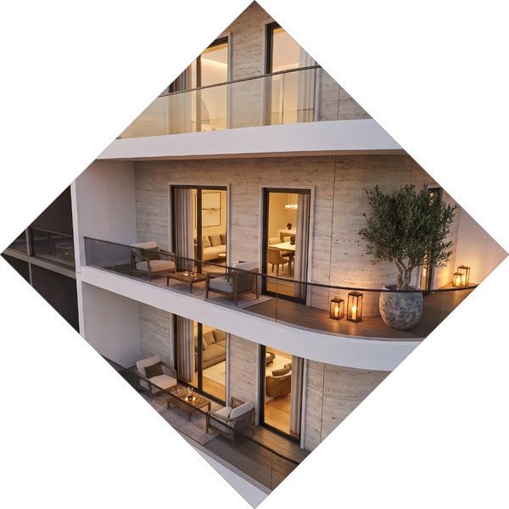
PROJE ÖZETİ
MİA PARK OCEAN NEDİR?
600
584
KONUT
1+0 VE 1+1 STOK
İzmit MİA Bölgesi'nde tek etapta
Satışın omurgası kompakt segment
60 AY
%30
VADE FARKSIZ
PEŞİNAT
Banka yok, faiz yok, kefil yok
Kalan tutar 60 aya kadar taksit
MİA PARK OCEAN, İzmit'in gelişen merkezi iş alanında konumlanan; yatırım ve yaşam talebini aynı noktada buluşturan modern konut projesidir.
MİA PARK OCEAN · İZMİT MİA BÖLGESİ
OCEAN GAYRİMENKUL — TEK YETKİLİ SATICI
Notes:
Projeyi 30 saniyede anlatın: 600 konut, MİA Bölgesi, 60 aya kadar vade farksız, %30 peşinat. Emlakçı bu dört rakamı aklında tutsun.

Slide 4
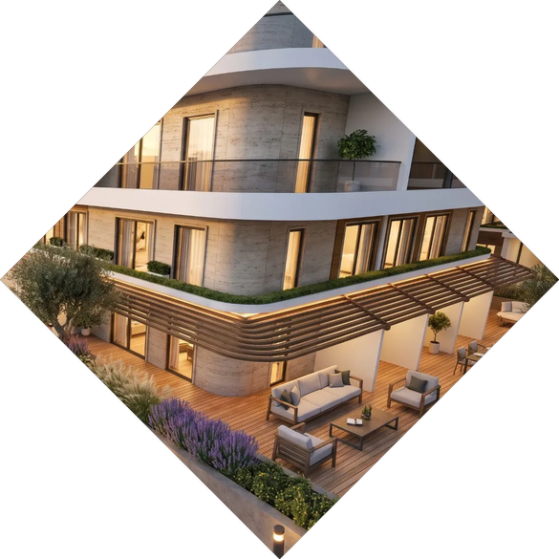




PORTFÖY DEĞERLENDİRMESİ
SATILMASI KOLAY BİR ÜRÜN
NEDEN OLUŞUR?
Merkezi lokasyon
Müşteriye konumu anlatmak kolay; dakika bazlı mesafeler tek cümlede aktarılır.
Kompakt daire seçenekleri
Daha geniş yatırımcı kitlesine hitap eder; giriş bütçesi düşer, talep genişler.
Uzun vadeli ödeme
Alıcının giriş bariyerini azaltır; kredisi çıkmayan müşteri portföyde kalır.
Güçlü proje görselliği
Sunum ve dijital satışta yüksek algı oluşturur; materyal hazır gelir.
İyi proje yalnızca güzel değildir; doğru müşteriye kolay anlatılabilir.
MİA PARK OCEAN · İZMİT MİA BÖLGESİ
OCEAN GAYRİMENKUL — TEK YETKİLİ SATICI
Notes:
Bu slayt sunumun tezi. Emlakçı 'güzel proje' duymaktan sıkılmıştır; ona satılabilirlik argümanı verin.

Slide 5
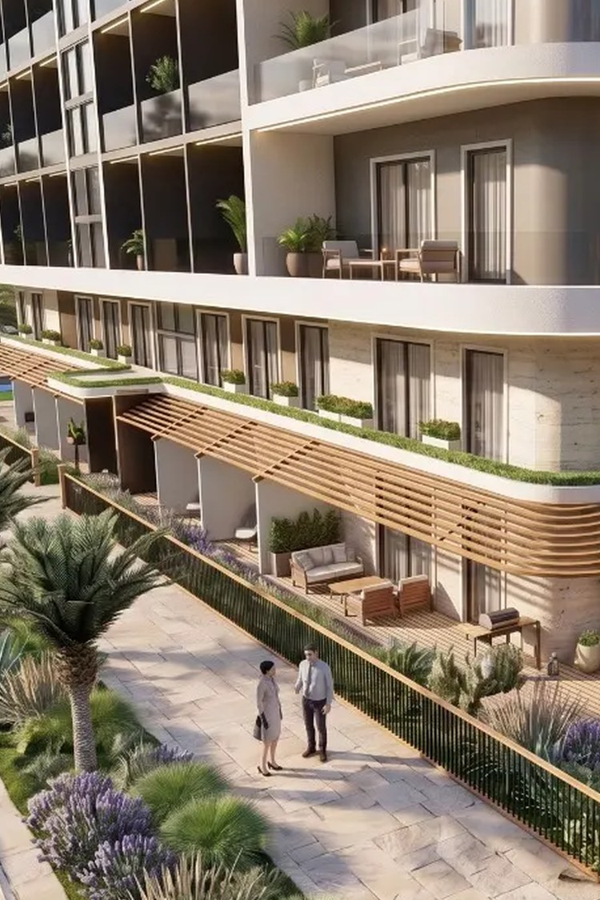
KONUM
HER YERE
DAKİKALAR İÇİNDE
D100 Karayolu
1 DK
İzmit Sahili
2 DK
41 Burada AVM
3 DK
Şehir Merkezi
5 DK
Şehir Hastanesi
5 DK
TEM Otoyolu
5 DK
Symbol AVM
7 DK
Kocaeli Üniversitesi
10 DK
Günlük yaşam, ulaşım, sağlık, eğitim ve alışveriş birkaç dakikalık erişim alanında.
Notes:
Mesafeleri ezberleyin; en çok D100 ve şehir hastanesi sorulur. İzmit Sahili süresi teyide açık, kesin konuşmayın.

Slide 6
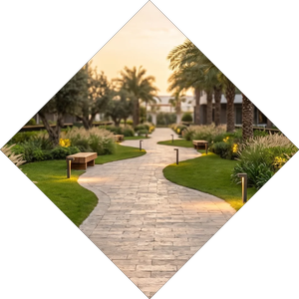
BÖLGE
MİA NEDEN
ÖNEMLİ?
01
Yeni ticari merkez
Ofis, ticaret ve hizmet fonksiyonlarının yoğunlaşacağı bölge.
02
Yeni yaşam aksı
MİA, Merkezi İş Alanı demektir: bir şehrin ofis, ticaret ve hizmet fonksiyonlarının yoğunlaşması için planlanan bölge.
Yeni konut ve karma kullanımlı projelerin geliştiği bölge.
03
Değerlenme potansiyeli
Altyapı ve ticari hareketlilik arttıkça bölgenin yatırım çekiciliği artar.
Bölgesel gelişim bir potansiyeldir; değer artışı taahhüdü değildir.
Notes:
MİA kısaltmasını mutlaka açın. DİKKAT: 'kesin değer artışı' demeyin; 'potansiyel', 'gelişim aksı', 'yatırım çekiciliği' deyin.

Slide 7
PAZAR
İSTANBUL'A YAKIN, İZMİT'İN MERKEZİNDE
İZMİT YATIRIMCISI İÇİN
İSTANBUL YATIRIMCISI İÇİN
Şehrin gelişen yeni merkezinde konum
Anadolu Yakası'na kıyasla erişilebilir bütçeyle konut
MİA PARK OCEAN · İZMİT
yaklaşık 1,5–2 saat
yaklaşık 45–60 dakika
İSTANBUL ANADOLU YAKASI
SAKARYA
Proje yalnız İzmit'e değil; İstanbul ve Sakarya'dan gelen Marmara yatırımcısına da hitap eder.
Notes:
İki yönlü anlatı: İzmit yatırımcısına merkeziyet, İstanbul yatırımcısına bütçe. Marmara yatırımcısı ikinci müşteri havuzu.

Slide 8
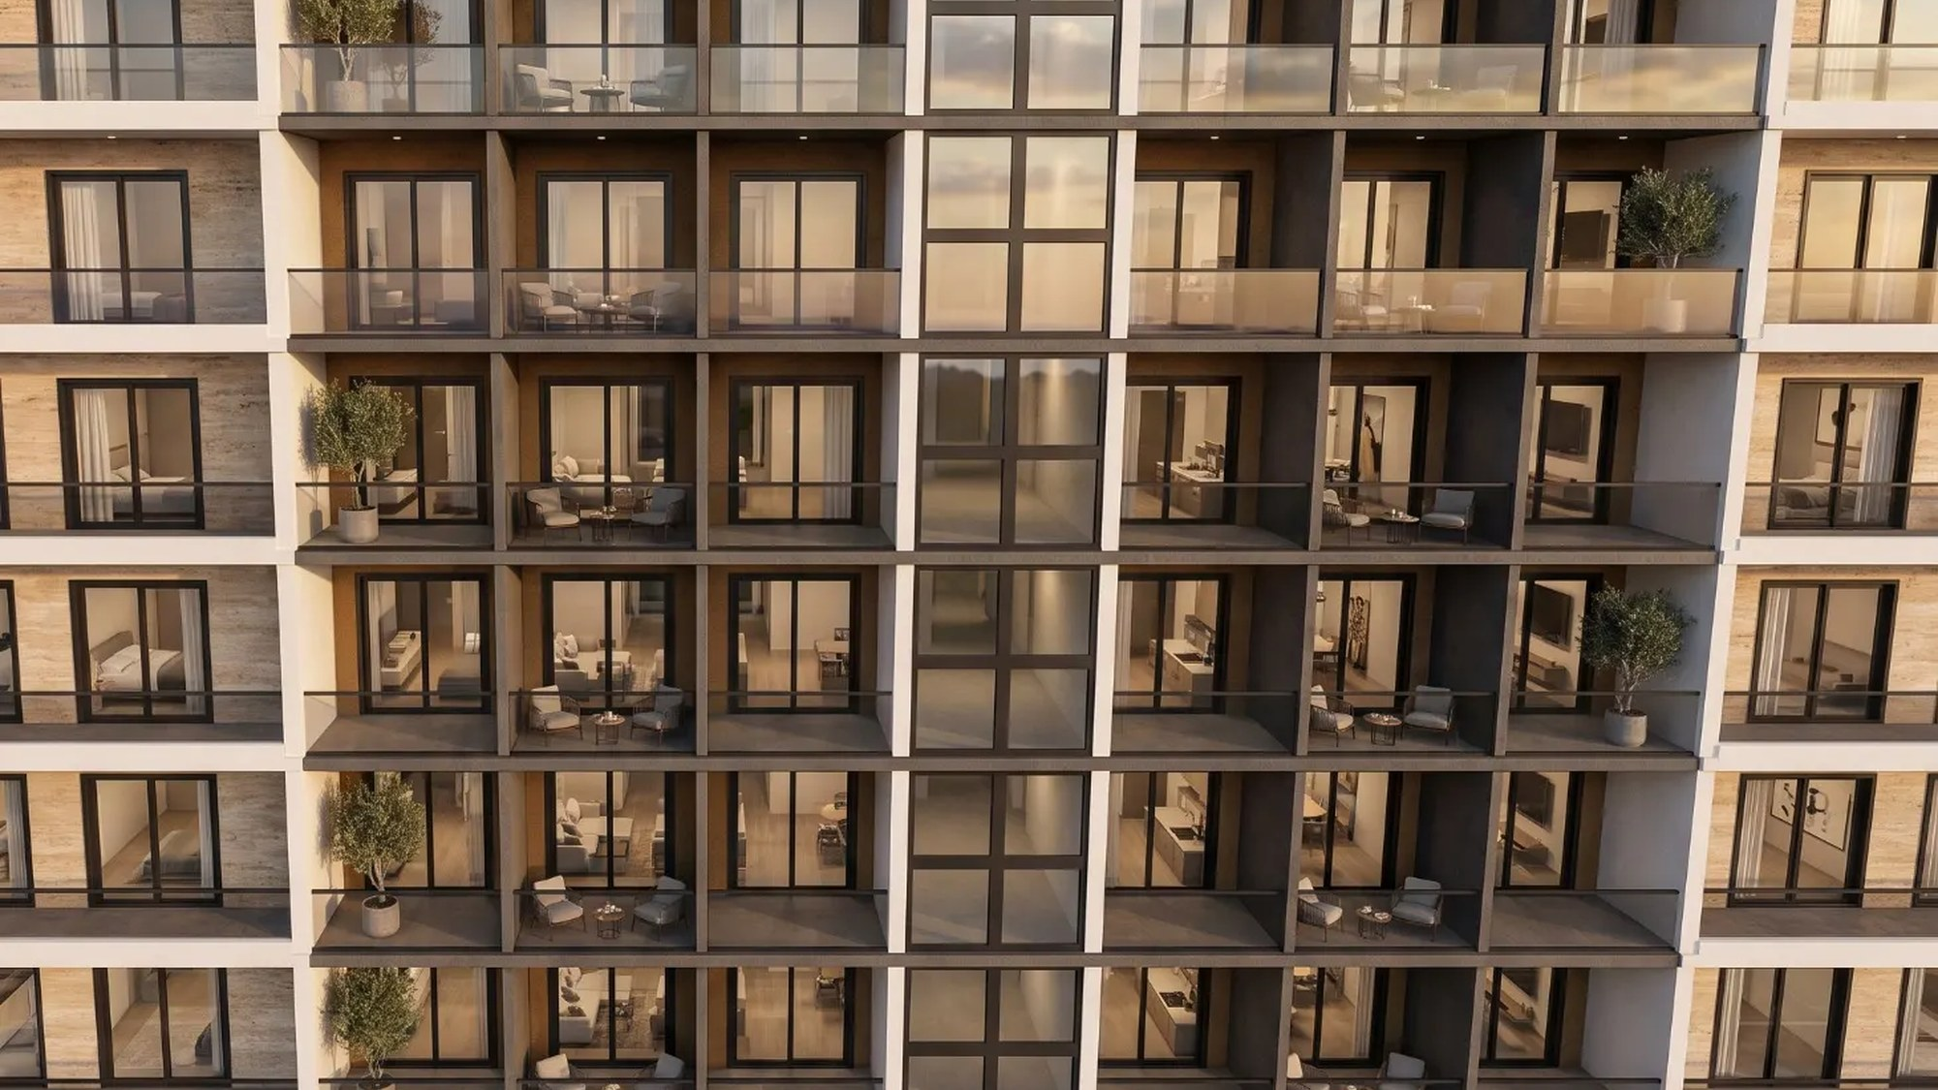

MİMARİ
MODERN VE
ZAMANSIZ MİMARİ
Modern cephe dili
Geniş peyzaj alanları
Süs havuzu ve su aksları
Düzenli site içi ulaşım
Balkonlu daireler
Güvenlikli site yaklaşımı
Projedeki su öğeleri peyzaj amaçlı süs havuzu ve su akslarıdır.
Notes:
DİKKAT: Projede yüzme havuzu YOK. Sudaki öğeler peyzaj amaçlı süs havuzu ve su aksı.

Slide 9
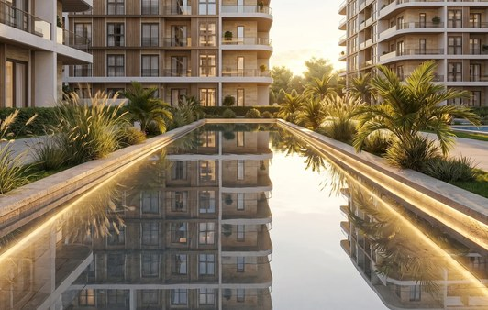
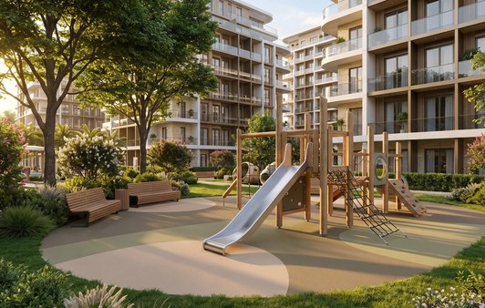

SİTE KONSEPTİ
MERKEZİ AVLU ÇEVRESİNDE YAŞAM
Merkezi avlu
Süs havuzları ve su aksları
Geniş peyzaj alanları
Yürüyüş ve dinlenme yolları
Çocuk oyun alanı
Kapalı otopark
7/24 güvenlik
Gün ışığı odaklı cepheler
Avludaki su SÜS havuzudur — yüzme havuzu diye anlatmayın.
MİA PARK OCEAN · İZMİT MİA BÖLGESİ
Notes:
ÖNEMLİ: Süs havuzu ile yüzme havuzunu karıştırmayın. Yüzme havuzu sözü verilirse teslimde sorun çıkar.

Slide 10
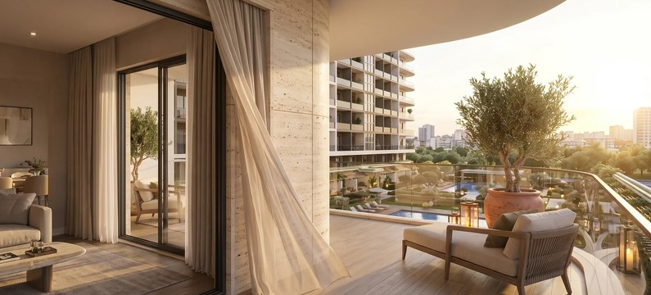
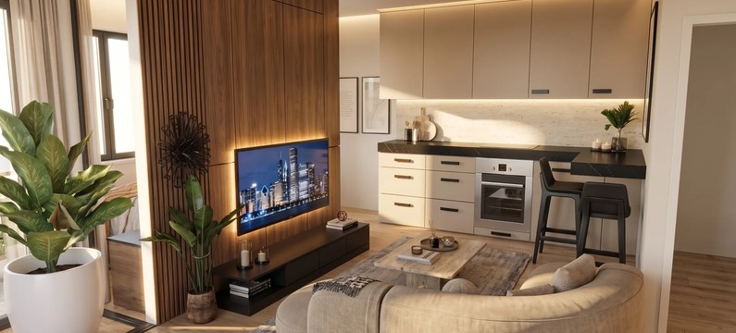
ÜRÜN
SATIŞIN OMURGASI: 1+0 VE 1+1
1+0
ADET
ADET
472
1+1
112
Yatırım, kiralama ve kompakt yaşam talebine yönelik güçlü stok.
Tek kişi, çiftler ve yatırımcı müşteriler için dengeli ürün.
Projenin ana satış gücü kompakt daire segmentidir.
Notes:
584 dairenin ikisi de kompakt: çok geniş bir müşteri havuzuna satarsınız. Bu sunumda 2+1'den söz etmiyoruz.

Slide 11
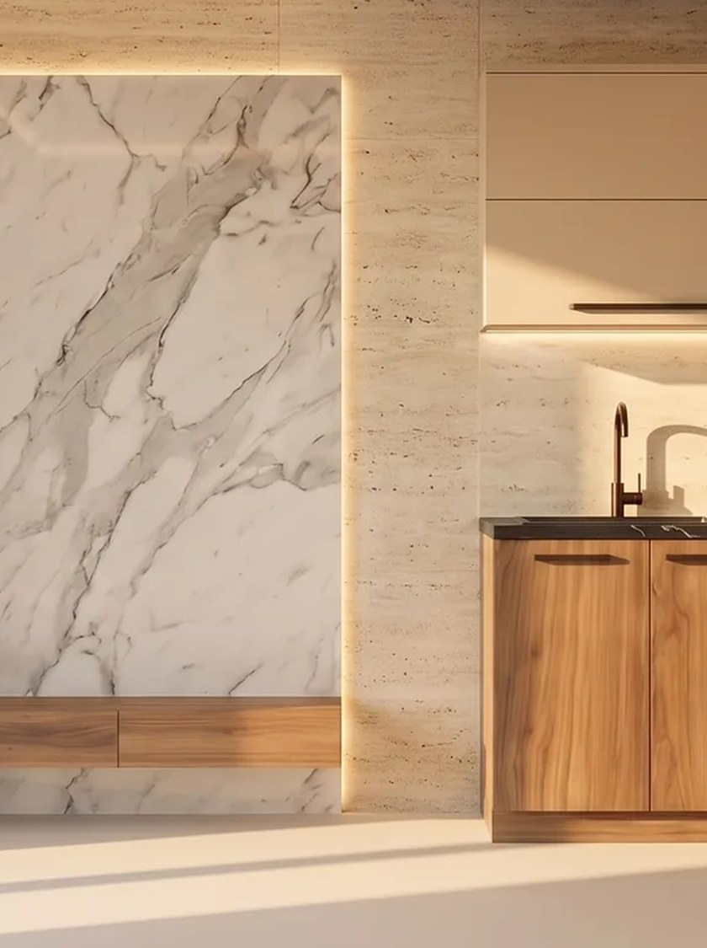
1+0
ÜRÜN DETAYI
1+0 — YATIRIMIN
KOMPAKT YÜZÜ
01
Brüt 28 m²
Verimli plan; her metrekare kullanımda.
02
472 adet
Projenin en derin stoğu — sürekli satış imkânı.
03
Yatırım odaklı
Kiralama talebi güçlü, likiditesi yüksek segment.
04
Hedef müşteri
Genç profesyonel, öğrenci velisi, kira geliri arayan yatırımcı.
Kompakt daire, geniş kiracı havuzu demektir: kiralama süresi kısalır, boş kalma riski düşer.
Notes:
1+0 anlatırken metrekareyi savunmayın, kiracı havuzunu anlatın. 472 adet: emlakçı için bitmeyen stok.

Slide 12

ÜRÜN DETAYI
1+1
1+1 — DENGELİ
YAŞAM ÜRÜNÜ
01
Brüt 50 m²
Yaşam alanı ile yatak odası ayrışır; konfor artar.
02
112 adet
Talebi dengeleyen, kıtlığı hissedilen stok.
03
Çift ve küçük aile
Oturum amaçlı alıcının ilk tercihi.
04
Kiracı profili
Çalışan çiftler ve profesyoneller; istikrarlı kira.
1+0'dan taşınan kiracının doğal adresi: site içinde yükselme merdiveni kurar.
Notes:
1+1'i 'bir üst adım' olarak konumlayın: hem oturum alıcısı hem yatırımcı için dengeli ürün.

Slide 13
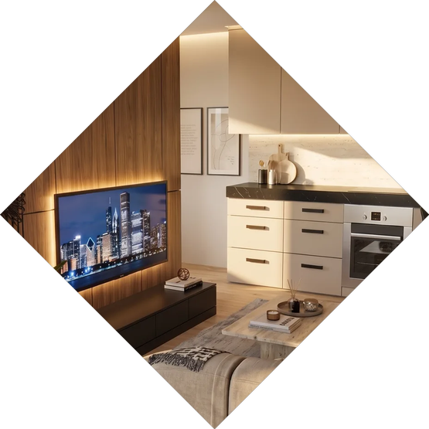
HEDEF KİTLE
BU PROJEYİ KİME
SATABİLİRSİNİZ?
01
İlk kez konut alanlar
Düşük başlangıç bariyeri arayanlar
02
Yatırımcılar
Kiralama potansiyeli olan kompakt konut arayanlar
03
İstanbul yatırımcıları
İstanbul dışında alternatif arayanlar
04
Çalışan profesyoneller
Merkezi ve ulaşımı kolay daire isteyenler
05
Üniversiteli aileleri
Kocaeli Üniversitesi'ne yakınlık arayanlar
Reddedilen kredi başvurusu burada satışa dönüyor.
MİA PARK OCEAN · İZMİT MİA BÖLGESİ
OCEAN GAYRİMENKUL — TEK YETKİLİ SATICI
Notes:
Beş profili okurken emlakçıya sorun: portföyünüzde böyle kaç müşteri var? Salonda isim çıkarsa satış başlamıştır.

Slide 14
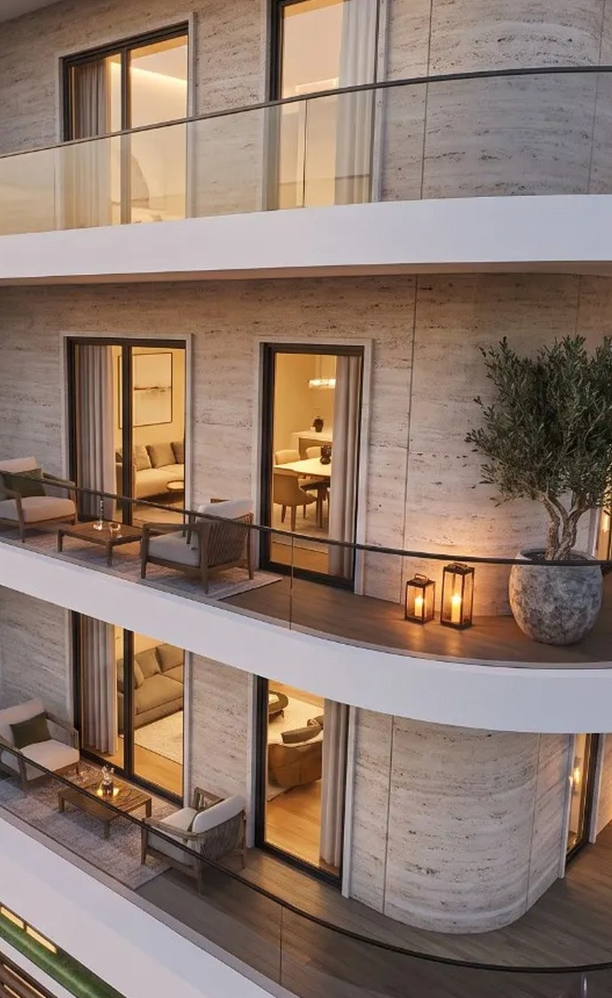
FİNANSMAN
ALICININ ÖNÜNDEKİ ENGELİ
AZALTAN ÖDEME MODELİ
%30
60 AY
PEŞİNAT
VADE FARKSIZ
BANKA YOK · FAİZ YOK · KEFİL YOK
Tasarrufa dayalı finansman yaklaşımı sayesinde konut alımında banka kredisine alternatif bir ödeme modeli sunulur.
MİA PARK OCEAN · İZMİT MİA BÖLGESİ
Notes:
Sunumun en güçlü slaydı. Tek cümle: bankaya gitmeden, faiz ödemeden, kefil bulmadan ev. Kredisi çıkmayan müşteri artık kayıp değil.

Slide 15
ÖRNEK ÖDEME
BUGÜNKÜ ÖDEME ÖRNEKLERİ
1+0
1+1
PEŞİNAT
PEŞİNAT
699.000 TL
999.000 TL
AYLIK
AYLIK
29.900 TL
39.900 TL
60 AY · VADE FARKSIZ
Fiyatlar ve kampanya koşulları dönemsel olarak değişebilir. Güncel bilgi için satış ofisiyle iletişime geçiniz.
Notes:
Rakamları verirken mutlaka dipnotu söyleyin: fiyat ve kampanya koşulları dönemseldir. Yazılı teklif satış ofisinden çıkar.

Slide 16




MÜŞTERİ SÜRECİ
PEŞİNATTAN TAPUYA DÖRT ADIM
ADIM 01
ADIM 02
ADIM 03
ADIM 04
Peşinat
Sabit taksit
İnşaat ve takip
Tapu
Avantajlı peşinatla başlar; kalan tutar 60 aya kadar taksitlenir.
Faiz yok, kefil yok, banka yok; ara ödeme ve balon taksit yok.
Ödemeler ve inşaat aşamaları KOOPBİS üzerinden izlenir.
İnşaat bitince ferdileşme ile daire adınıza tapuya bağlanır.
Tapu sorusu mutlaka gelir: ferdileşme, inşaat bitiminde.
Notes:
Süreci dört adımda anlatın. 'Ferdileşme' kelimesini kullanın ve tapunun inşaat bitiminde olduğunu net söyleyin.

Slide 17
SAHA
MÜŞTERİYE 60 SANİYEDE NASIL ANLATILIR?
1
“Proje, İzmit'in gelişen MİA Bölgesi'nde.”
2
“D100'e 1 dakika, sahile 2 dakika.”
3
“Ağırlıklı olarak yatırımcıya uygun 1+0 ve 1+1 daireler var.”
4
“Bankasız, faizsiz ve kefilsiz 60 aya kadar ödeme modeli bulunuyor.”
5
“İstanbul'a yakınlığıyla yalnız İzmit'e değil, Marmara yatırımcısına da hitap ediyor.”
MİA PARK OCEAN · İZMİT MİA BÖLGESİ
OCEAN GAYRİMENKUL — TEK YETKİLİ SATICI
Notes:
Bu beş cümleyi emlakçıya ezberletin. Sırası önemli: konum, mesafe, ürün, ödeme, pazar.

Slide 18
İTİRAZ YÖNETİMİ
MÜŞTERİ SORARSA NE SÖYLEYECEĞİZ?
“Kooperatif modeli güvenli mi?”
Proje, 1163 sayılı Kooperatifler Kanunu çerçevesinde faaliyet gösterir; resmî kayıtlar T.C. Ticaret Bakanlığı'nın KOOPBİS sisteminde tutulur.
“Banka kredisi gerekiyor mu?”
Hayır. Proje kendi tasarrufa dayalı ödeme modelini sunar; banka, faiz ve kefil devrede değildir.
“Konum gerçekten merkezi mi?”
D100 1 dakika, İzmit Sahili 2 dakika, 41 Burada AVM 3 dakika, şehir merkezi 5 dakika.
“Yatırım için neden 1+0 / 1+1?”
Kompakt daireler daha geniş kiracı ve yatırımcı segmentine hitap eder; kiralama hızlanır, likidite artar.
Bilgilendirme amaçlıdır; yasal veya finansal garanti niteliği taşımaz. Belgeler satış ofisinden talep edilebilir.
Notes:
İlk soru en çok gelen soru. KOOPBİS'i telefonda canlı gösterin — en ikna edici hamle. Garanti cümlesi KURMAYIN.

Slide 19
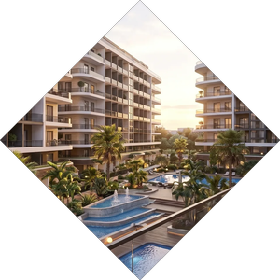



KURUMSAL
SATIŞTA EN GÜÇLÜ
UNSUR: GÜVEN
S.S. Yahya Kaptan Birlik Yapı Kooperatifi
Projeyi geliştiren yapı kooperatifi
T.C. Ticaret Bakanlığı — KOOPBİS
Kooperatif Bilgi Sistemi'nde kayıtlı
Emlakçının müşterisine karşı arkasında duracağı zemin: kayıtlı, denetlenen, belgeli bir yapı.
1163 Sayılı Kooperatifler Kanunu
Kuruluş, genel kurul ve denetim bu kanuna tabi
Ocean Gayrimenkul
Tek yetkili satıcı
Belgeler satış ofisinden talep edilebilir.
Notes:
Sade ve kurumsal anlatın. KOOPBİS kaydını göstermeyi teklif edin; belgeleri gösterme sözü verin ve tutun.

Slide 20




İŞ BİRLİĞİ
EMLAKÇIYLA NASIL ÇALIŞIYORUZ?
01
02
03
04
05
Kayıt
Bildirim
Görüşme
Sözleşme
Hakediş
Emlakçı kaydı ve yetki belgesi
Müşteri ofise gelmeden bildirilir
Satış ofisinde birlikte
Ortaklık işlemleri ve peşinat
Komisyon ödemesi
SUNUMDAN ÖNCE NETLEŞTİRİN
Komisyon oranı ______ Hakediş zamanı ______ Müşteri koruma süresi ______
Notes:
DİKKAT: Komisyon oranı, hakediş zamanı ve müşteri koruma süresi BOŞ bırakıldı — bu rakamlar sizde. Sunumdan önce doldurun; emlakçının en çok merak ettiği slayt bu.

Slide 21
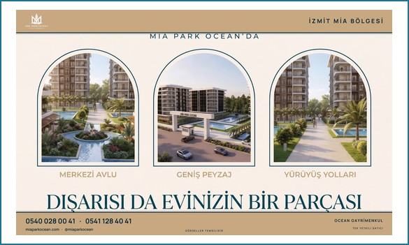


SATIŞ DESTEĞİ
ELİNİZE NE VERİYORUZ?
8 bilbord tasarımı
8 arsa panosu
Roll-up ve totem
Yaka kartları
Dijital katalog
miaparkocean.com
Sosyal medya seti
Tanıtım filmi
Hepsi baskıya hazır dosya olarak paylaşılır. Bugün en az katalog ve site linki elinizde olsun.
MİA PARK OCEAN · İZMİT MİA BÖLGESİ
Notes:
Somut olun: hangi dosyayı ne zaman göndereceğinizi söyleyin. Emlakçı eli boş dönmesin.

Slide 22
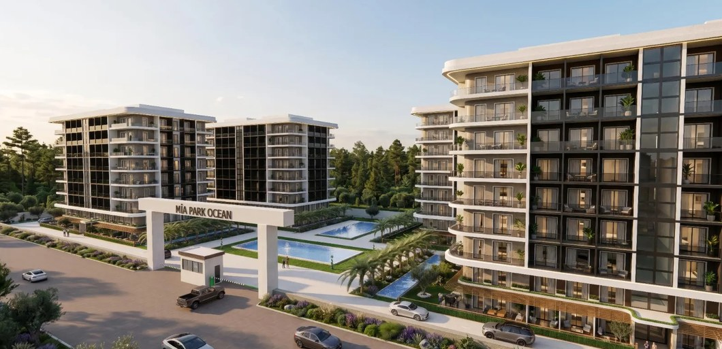
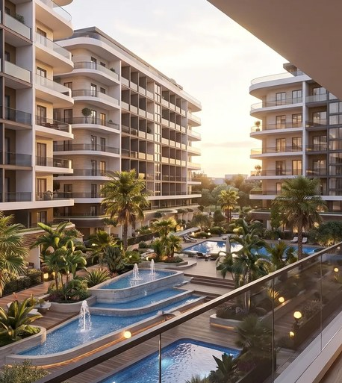
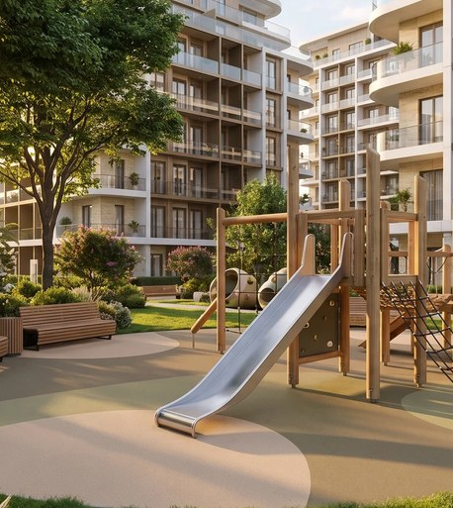
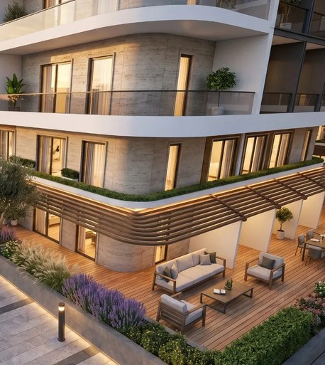
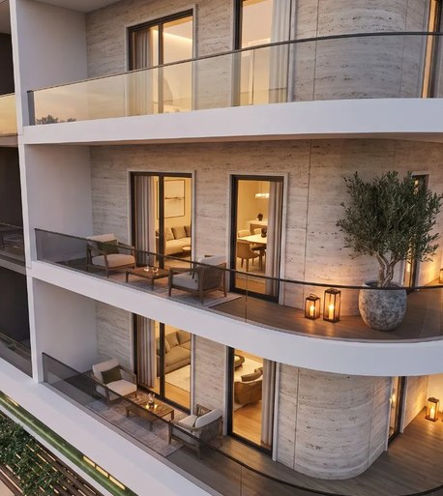
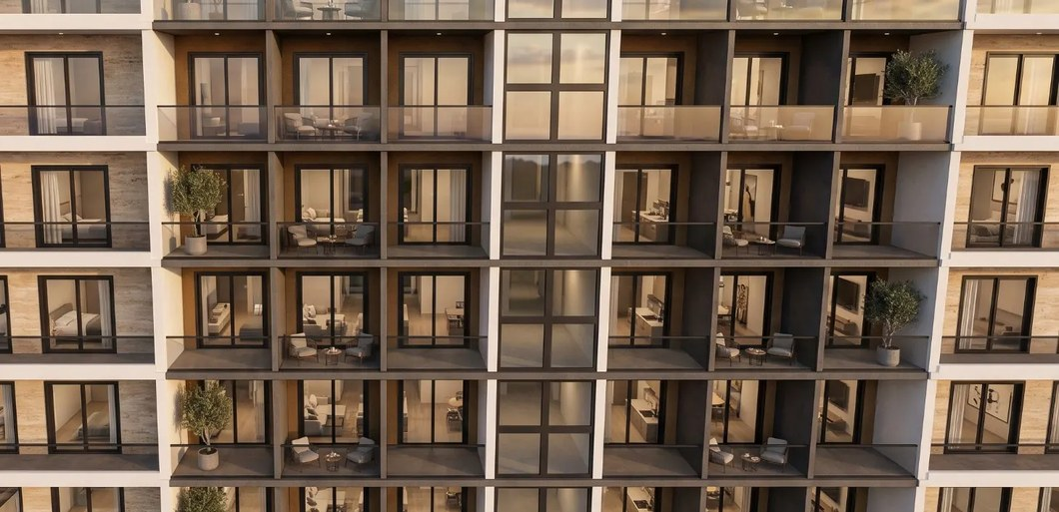
MİA PARK OCEAN · PROJE GÖRSELLERİ
Görseller projenin kendi render'larıdır.
Notes:
Bu slaytta konuşmayın, bıraktırın. Gerekirse tek cümle: bunların hepsi projenin kendi görselleri.

Slide 23
ÖZET
RAKAMLARLA MİA PARK OCEAN
600
472
112
KONUT
ADET 1+0
ADET 1+1
60 AY
%30
1 DK
VADE FARKSIZ
PEŞİNAT
D100 KARAYOLU
MİA PARK OCEAN · İZMİT MİA BÖLGESİ
OCEAN GAYRİMENKUL — TEK YETKİLİ SATICI
Notes:
Kapanıştan önce rakam özeti. Altı rakamı tek tek okumayın; emlakçının aklında 600 / 60 ay / %30 kalsın.

Slide 24
SONUÇ
NEDEN MİA PARK OCEAN?
Merkezi lokasyon
Gelişen MİA Bölgesi
Derin kompakt stok
D100'e 1 dk, merkeze 5 dk
İzmit'in yeni değer aksı
472 adet 1+0, 112 adet 1+1
Erişilebilir ödeme
Geniş müşteri profili
Kurumsal güven
%30 peşinat, 60 ay vade farksız
Beş ayrı alıcı segmenti
KOOPBİS kayıtlı, kanuna tabi yapı
DOĞRU KONUM. DOĞRU ÜRÜN. GÜÇLÜ SATIŞ HİKÂYESİ.
MİA PARK OCEAN · İZMİT MİA BÖLGESİ · OCEAN GAYRİMENKUL, TEK YETKİLİ SATICI
Notes:
Kapanıştan önce özet. Üç kelime kalsın: konum, ürün, hikâye.

Slide 25

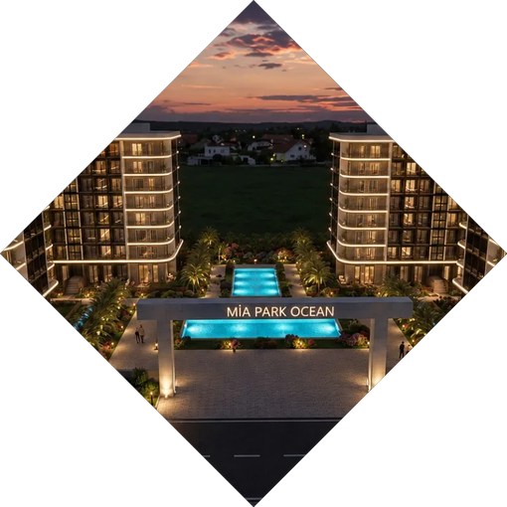
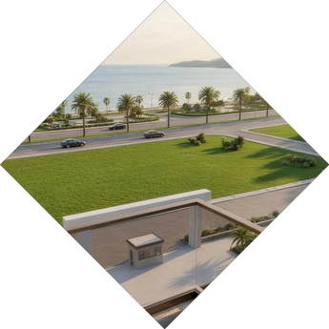



İZMİT'İN YENİ SATIŞ FIRSATINI
PORTFÖYÜNÜZE EKLEYİN.
0540 028 00 41 · 0541 128 40 41
info@oceangayrimenkul41.com
miaparkocean.com
@miaparkocean
SATIŞ EKİBİMİZLE İLETİŞİME GEÇİN
OCEAN GAYRİMENKUL — TEK YETKİLİ SATICI · S.S. YAHYA KAPTAN BİRLİK YAPI KOOPERATİFİ
Notes:
Kapanış: net çağrı yapın. Kayıt formunu dağıtın; bugün kaydolan emlakçıya katalog ve görsel setini akşam gönderin. Randevu almadan salondan çıkarmayın.

